Slide 1
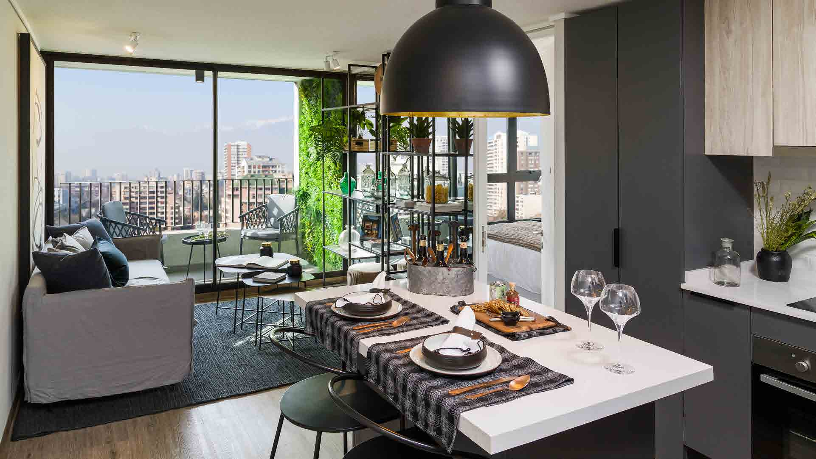

Presentación de
Resultados 3T24
Septiembre 2024

Slide 2
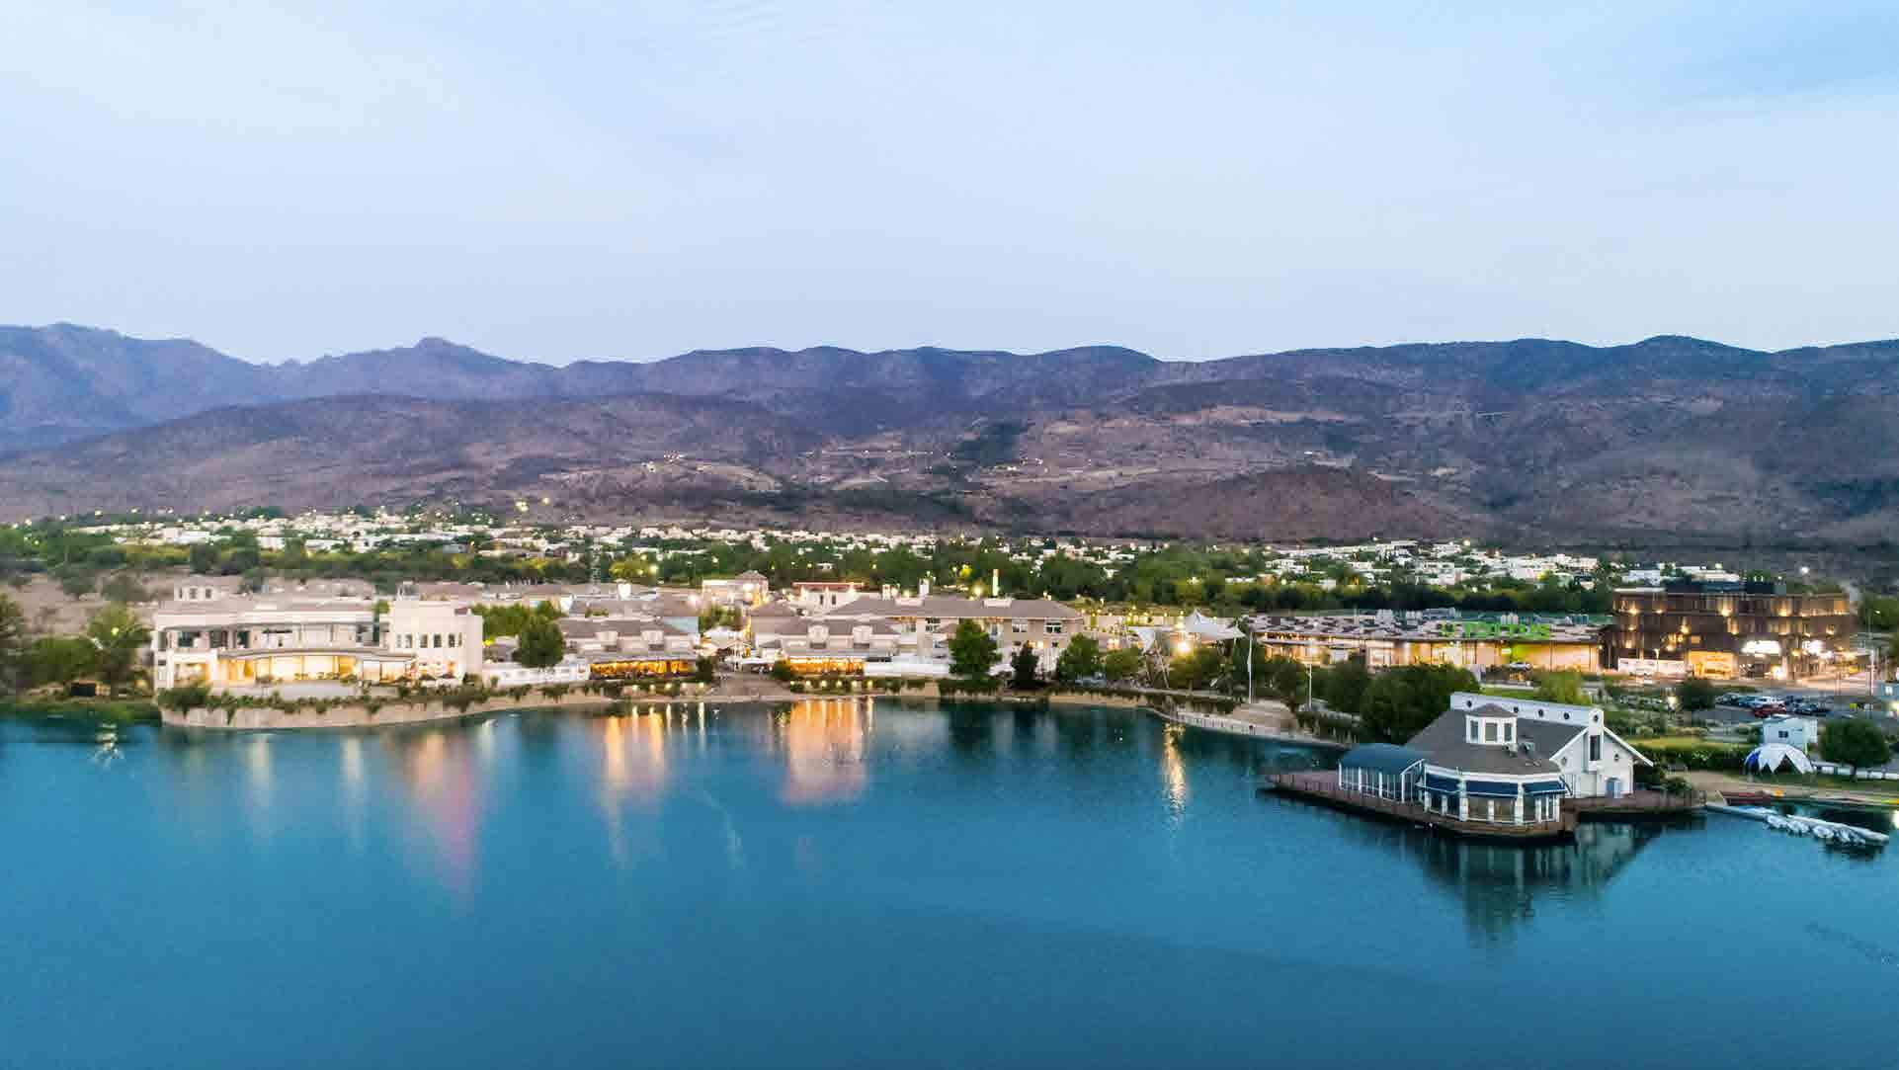
“Más de 40 años en el desarrollo de proyectos inmobiliarios, consolidándose como una marca reconocida por la calidad de su producto y su trayectoria en el mercado, enfocando sus esfuerzos en entregar una experiencia superior a sus clientes”

Slide 3

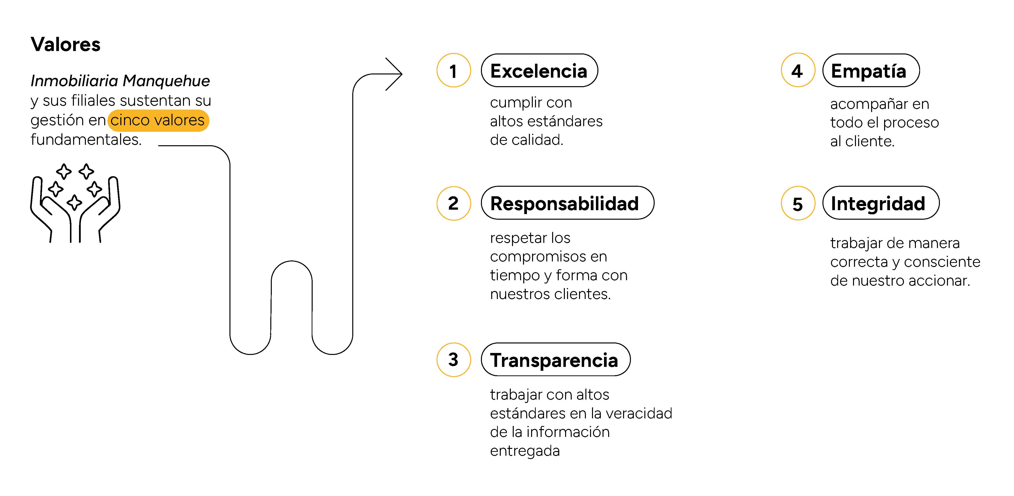
1. Misión y valores
que nos inspiran
Presentación de Resultados 3T24 / Septiembre 2024
3

Slide 4









2. Inmobiliaria Manquehue
en una mirada
Diseño, construcción y venta de casas y departamentos.
Venta de paños de terreno.
Macrolotes
Inmobiliario
Consolidado
+952 hás
Macrolotes vendidos
+14.000
Viviendas Construidas
MUF 828
Ingresos Consolidados
239,7 hás
Banco de terrenos actual
18
Proyectos Inmobiliarios
en Cartera
- MUF 91
Utilidad del Ejercicio
MUF 232
Backlog de Promesas
Macrolotes
MUF 1.591
Backlog de Promesas Inmobiliarias
+ MUF 445
Posición de Caja
Cifras al 30.09.2024
UF 37.910,42
Presentación de Resultados 3T24 / Septiembre 2024
4
4

Slide 5
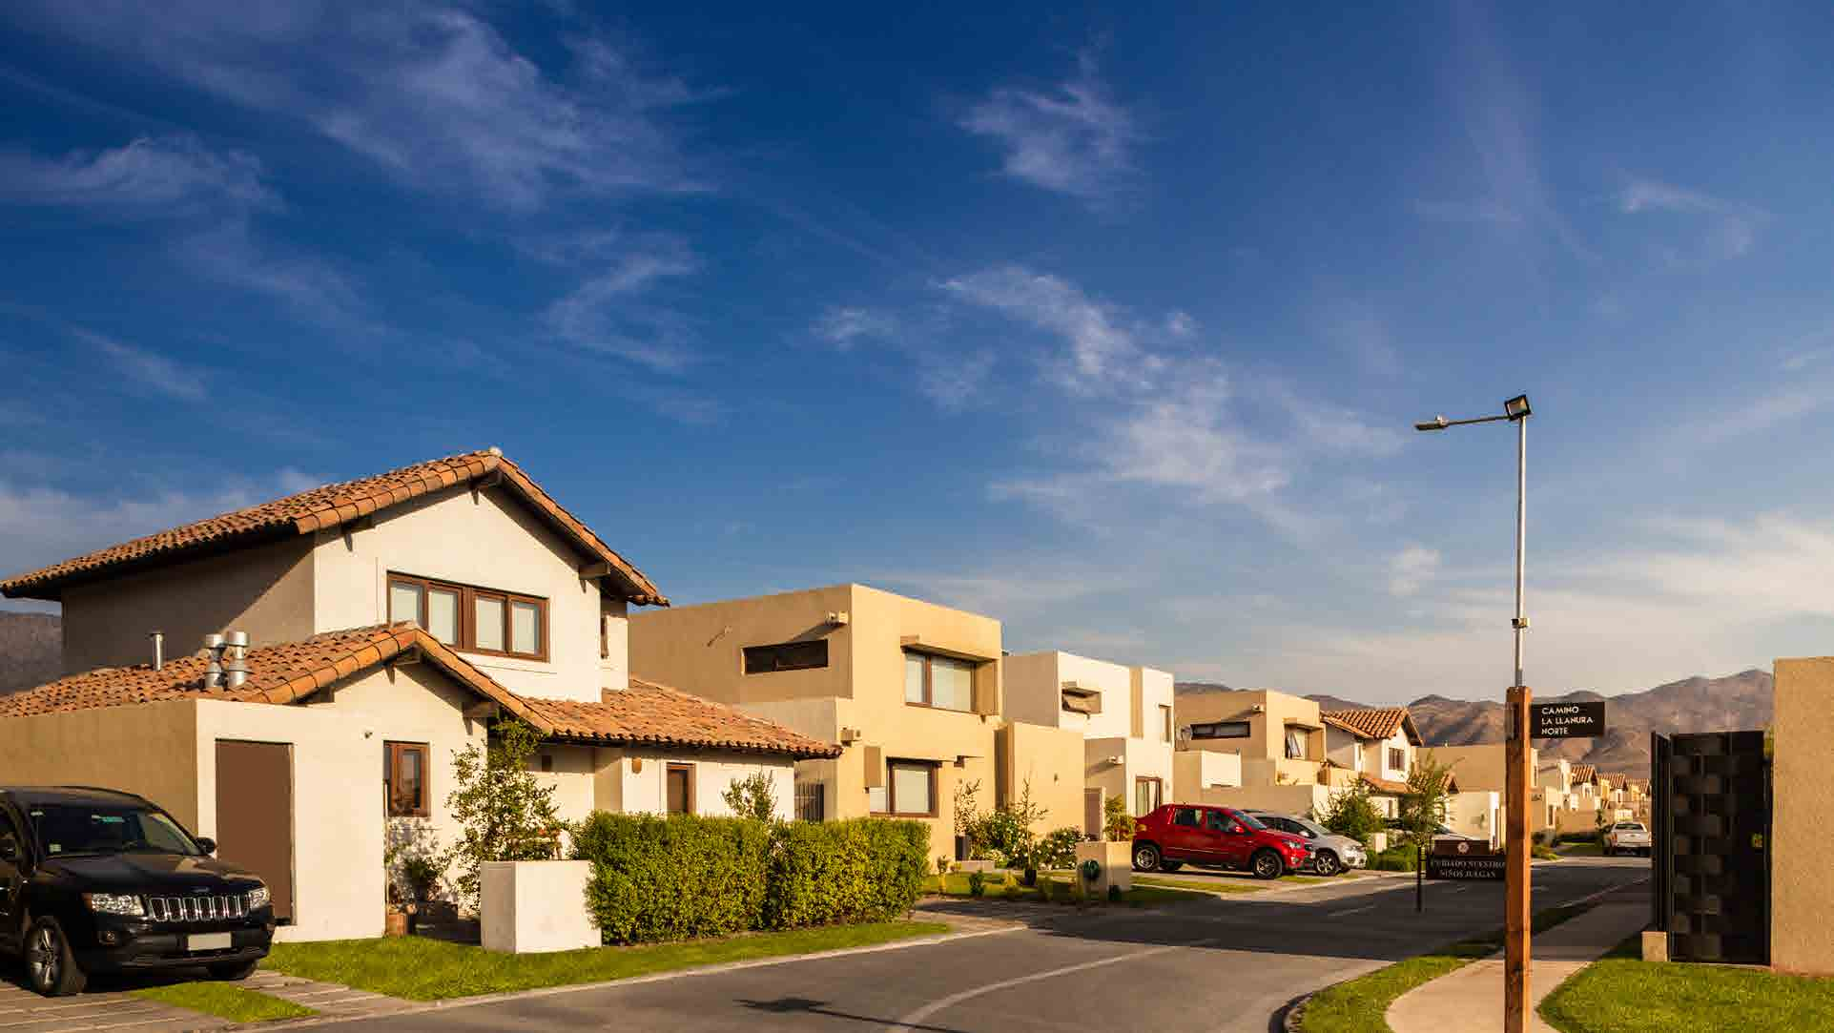
Estados
Financieros
3

Slide 6
3.1. Resultados
consolidados
Millones de $ | Trimestre |  |  | Acumulado
 | 3T 2024 | 3T 2023 | Var. A/A (%) | Acum. 2024 | Acum. 2023 | Var. A/A (%)
Ingresos | 14.112 | 9.836 | 43,5% | 31.377 | 40.283 | -22,1%
(Costo de Venta) | (11.079) | (6.550) | 69,1% | (24.387) | (26.861) | -9,2%
Ganancia Bruta | 3.033 | 3.286 | -7,7% | 6.990 | 13.423 | -47,9%
(Gasto de Admin.) | (3.709) | (4.085) | -9,2% | (10.431) | (11.878) | -12,2%
Resultado Operacional | (676) | (800) | n/a | (3.441) | 1.544 | n/a
No Operacional:
-Ingresos financieros | 272 | 789 | -65,5% | 1.085 | 2.837 | -61,7%
-(Gastos financieros) | (684) | (521) | 31,2% | (1.644) | (2.045) | -19,6%
-Otros | (105) | 191 | n/a | (54) | 892 | n/a
Ganancia antes de impuesto | (1.192) | (341) | n/a | (4.054) | 3.228 | n/a
-Impuestos | 1.171 | 427 | n/a | 3.240 | 1.569 | n/a
Ganancia (pérdida) | (21) | 86 | n/a | (814) | 4.797 | n/a
Ganancia propietarios controladora | 47 | 81 | n/a | (629) | 4.224 | n/a
Presentación de Resultados 3T24 / Septiembre 2024
6

Slide 7
3.2. Resultados
por unidad de negocio
Millones de $ | Desarrollo Inmobiliario |  |  | Macrolotes |  |  | Consolidado
 | Acum. 2024 | Acum. 2023 | Var. A/A (%) | Acum. 2024 | Acum. 2023 | Var. A/A (%) | Acum. 2024 | Acum. 2023 | Var. A/A (%)
Ingresos | 31.194 | 38.441 | -18,9% | 183 | 1.842 | -90,1% | 31.377 | 40.283 | -22,1%
(Costo de Venta) | (24.279) | (26.669) | -9,0% | (109) | (192) | -43,2% | (24.387) | (26.861) | -9,2%
Ganancia Bruta | 6.915 | 11.772 | -41,3% | 74 | 1.650 | -95,5% | 6.990 | 13.423 | -47,9%
(Gasto de Admin.) | (7.841) | (9.228) | -15,0% | (2.590) | (2.650) | -2,2% | (10.431) | (11.878) | -12,2%
Resultado Operacional | (925) | 2.544 | n/a | (2.516) | (1.000) | n/a | (3.441) | 1.544 | n/a
EBITDA | 1.500 | 5.027 | -70,2% | (2.485) | (966) | n/a | (985) | 4.061 | n/a
Presentación de Resultados 3T24 / Septiembre 2024
7

Slide 8
3.3. Ingresos
por unidad de negocio
Presentación de Resultados 3T24 / Septiembre 2024
8

Slide 9
3.4. Márgenes
por unidad de negocio
Millones de $ | Desarrollo Inmobiliario |  | Macrolotes |  | Consolidado
 | sept-23 | sept-24 | sept-23 | sept-24 | sept-23 | sept-24
Margen Bruto | 11.772 | 6.915 | 1.650 | 74 | 13.423 | 6.990
%Margen Bruto | 31% | 22% | 90% | 40% | 33% | 22%
Presentación de Resultados 3T24 / Septiembre 2024
9
9

Slide 10
3.5. Evolución márgenes
por unidad de negocio
Presentación de Resultados 3T24 / Septiembre 2024
10

Slide 11
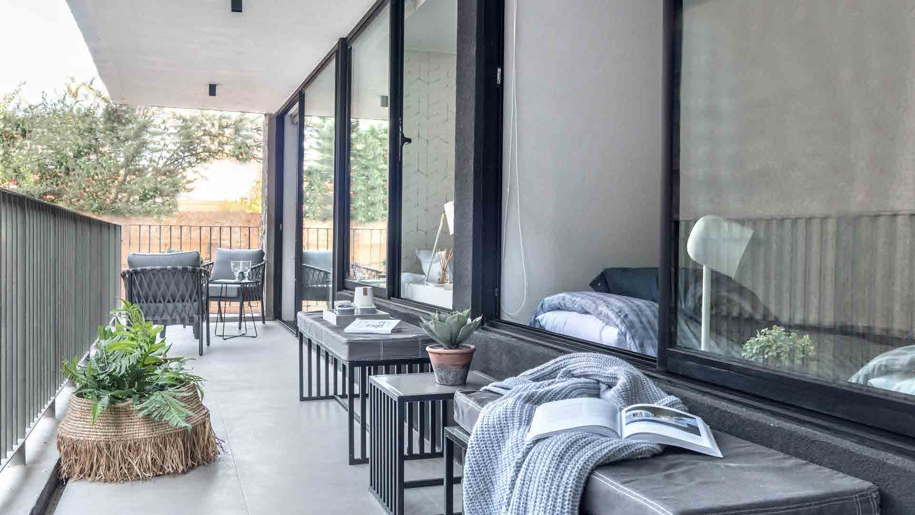
Gastos de Administración y Ventas
4

Slide 12
4.1. GAVs
Consolidados
Presentación de Resultados 3T24 / Septiembre 2024
12

Slide 13
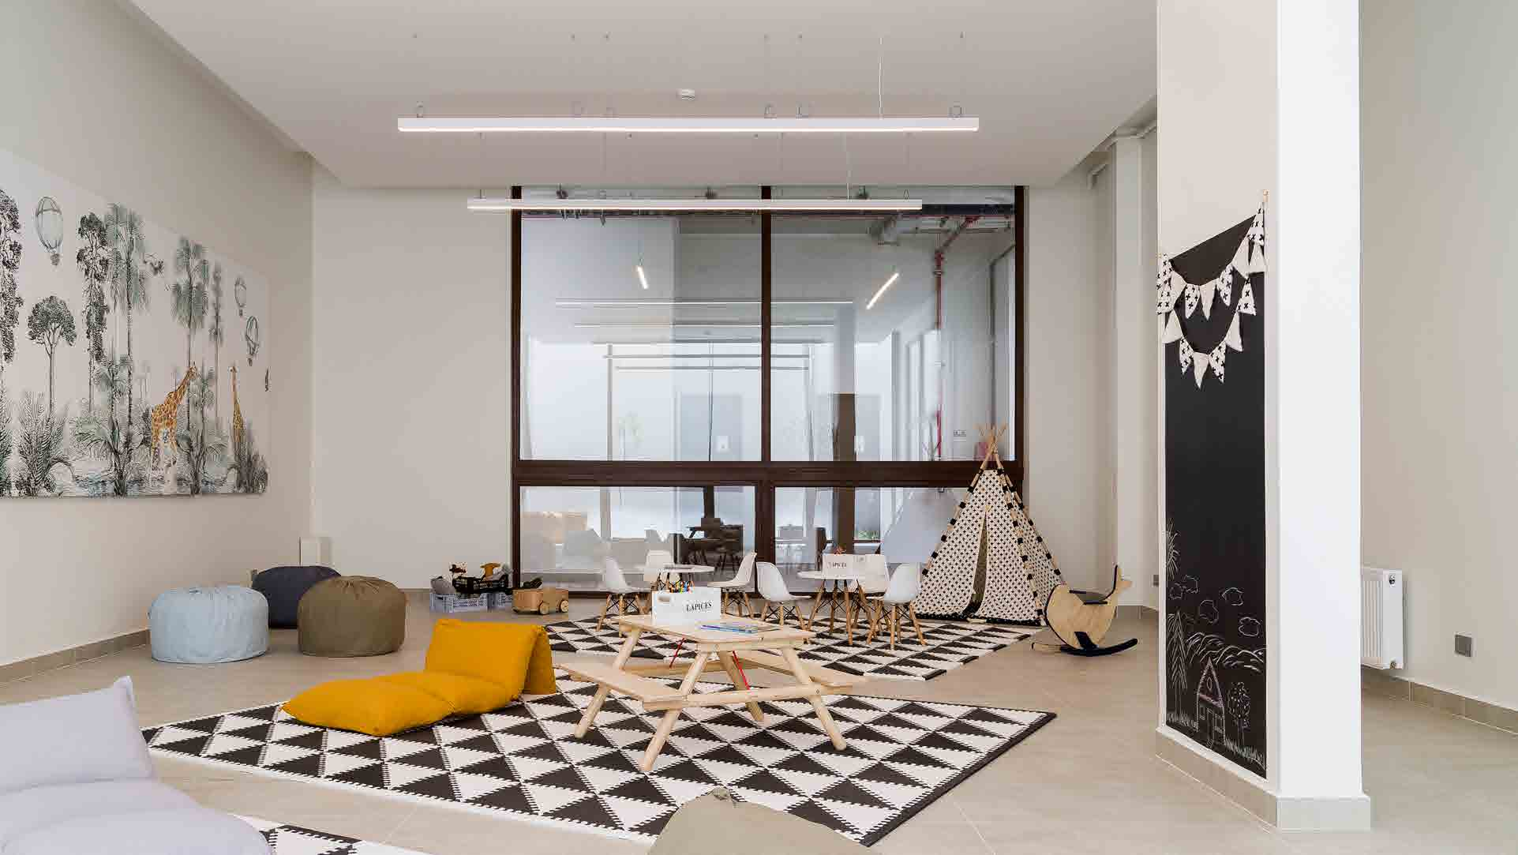
5
Eficiencia

Slide 14
5.1 Balance:
Indicadores Financieros
Deuda financiera consolidada
(Ch$ miles de millones)
Liquidez corriente
(activos corrientes / pasivos corrientes)
Razón de endeudamiento
(pasivo exigible/ patrimonio total)
MM$108.179
(*) Nota 18 FECU
Cifras al 30.09.2024
Presentación de Resultados 3T24 / Septiembre 2024
14
14

Slide 15
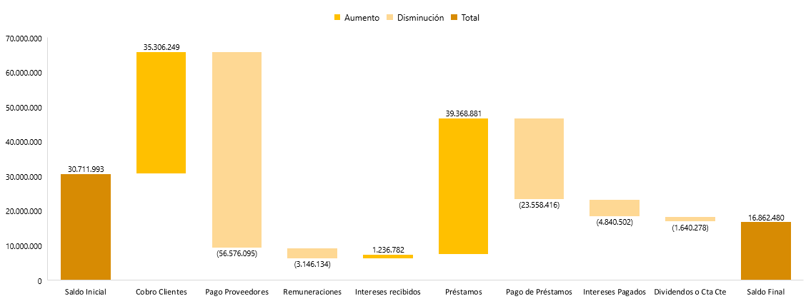
5.1 Balance:
Usos de Efectivo
Nota: Principales proveedores son constructoras DESCO y Lo Campino
Presentación de Resultados 3T24 / Septiembre 2024
15
15

Slide 16
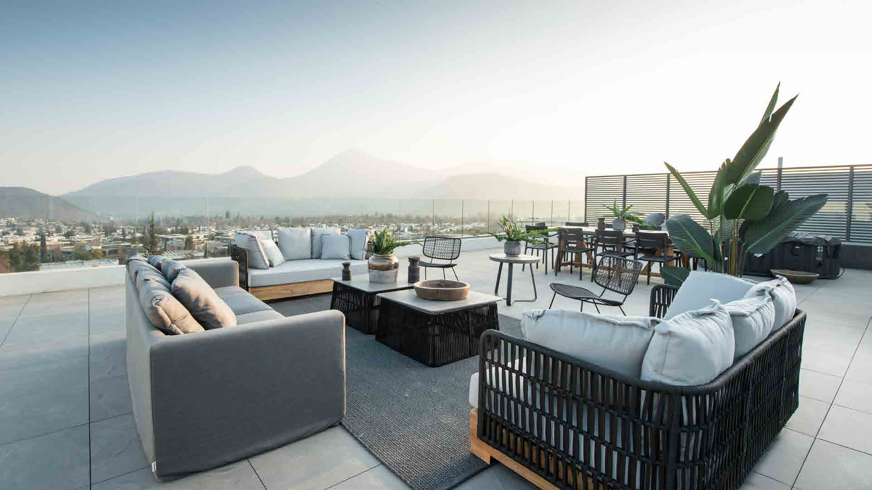
Nuestros
Proyectos
6

Slide 17
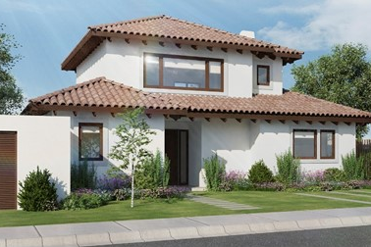
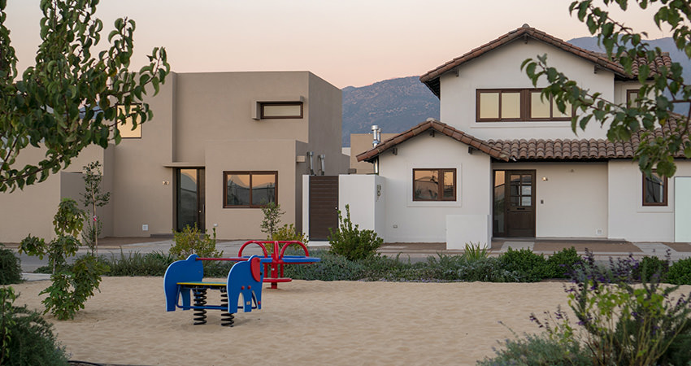
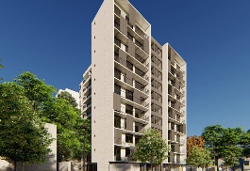
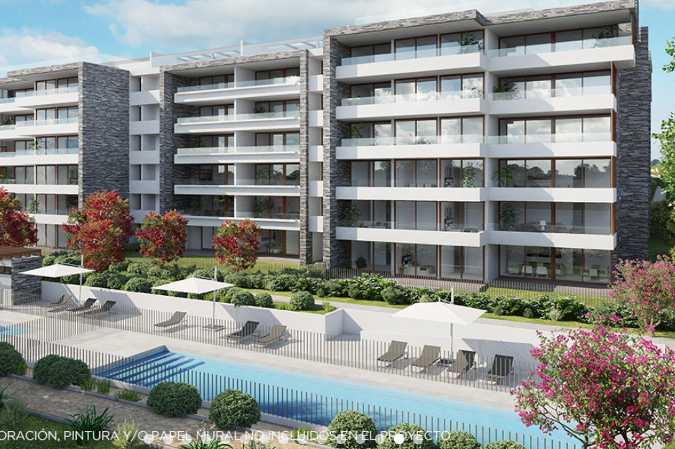
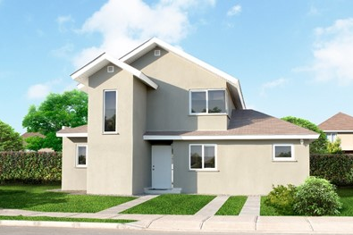
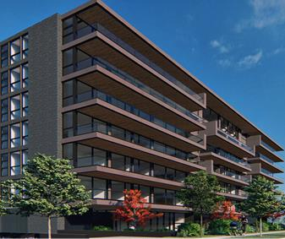
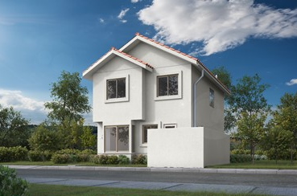
6.1 Hitos de construcción
2024
Inicios de construcción
Inicios de Escrituración
Los Robles - Etapa 5
Marzo
Los Montes - Etapa 6
Agosto
Parque los Nogales - Etapa 2.C
Septiembre
Victor Rae 5673
Septiembre
Los Montes - Etapa 5
Julio
Los Alerces 2222
Agosto
Estancia Liray – Etapa 7.4
Noviembre
Alto la Cruz – Etapa 8*
Noviembre
*Corresponde a RM Parcial por 40 casas
Presentación de Resultados 3T24 / Septiembre 2024
17

Slide 18
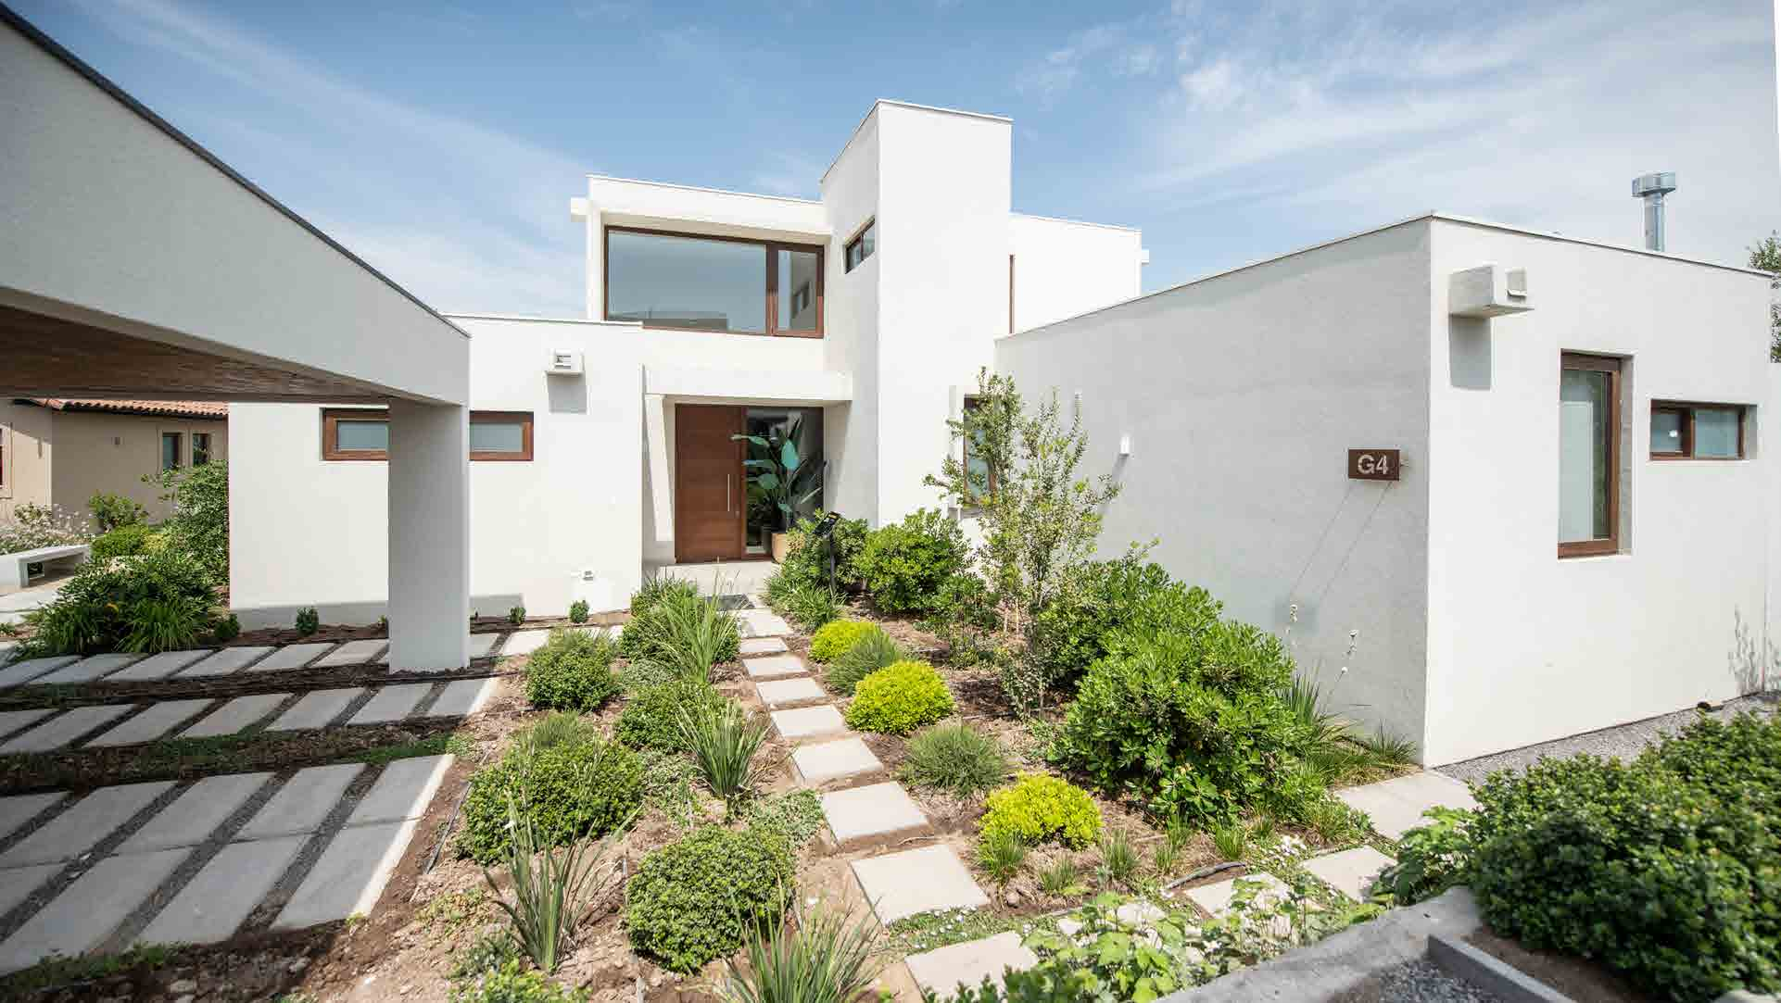
Piedra
Roja
7

Slide 19
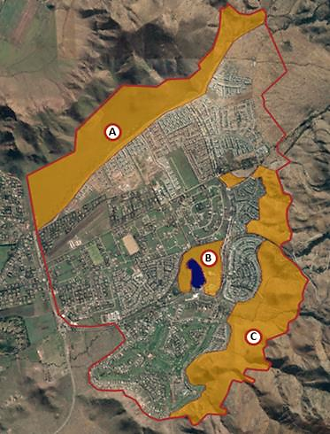
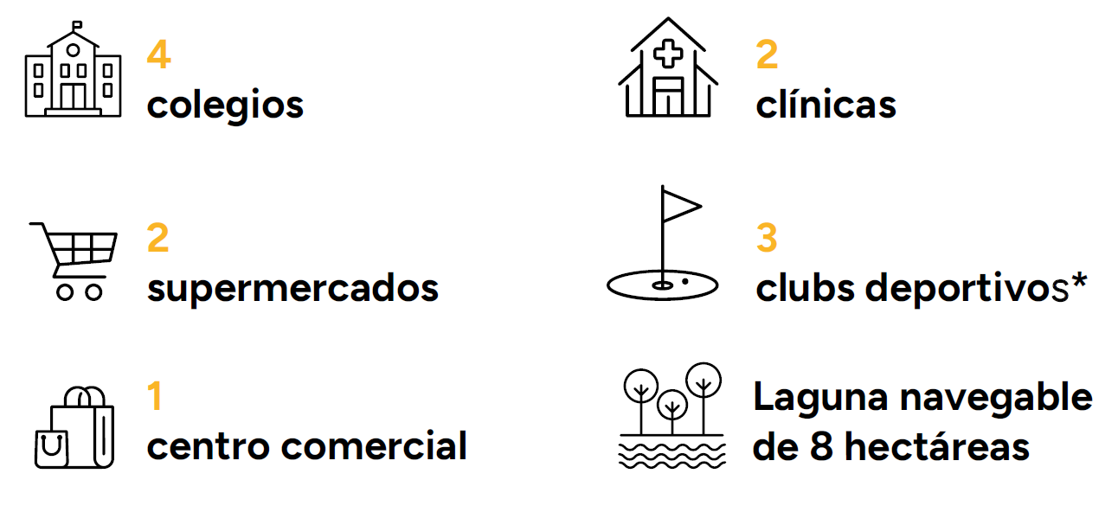
7.1 Piedra Roja
Macrolotes Piedra Roja | Superficie útil para venta (Hás)
 | Residencial | Equipamiento | Otros | Total
A. La Nipa | 24,5 | 15,0 | 44,5 | 84,0
B. La Laguna | 19,3 | 3,3 | - | 22,6
C. Alto Hacienda | 84,1 | 16,4 | 32,6 | 133,1
Total | 127,9 | 34,7 | 77,1 | 239,7
Características
Equipamiento
Mayor proyecto de desarrollo territorial en Chile.
Grandes terrenos para inversión inmobiliaria.
Atractivas y rentables oportunidades de inversión.
Excelente conectividad y calidad de vida.
Accesos directos a Lo Barnechea y otras comunas.
Suburbio residencial de alto nivel.
Presentación de Resultados 3T24 / Septiembre 2024
19
19

Slide 20

Declaración de
expectativas
8

Slide 21
8.1 Declaración de
expectativas
Las declaraciones contenidas en esta presentación en relación con perspectivas del negocio de Inmobiliaria Manquehue, las proyecciones de operación, resultados financieros, el potencial de crecimiento de la empresa y el mercado y las estimaciones macroeconómicas son meras previsiones y se basan en las expectativas de gestión en relación con el futuro de la Compañía. Estas expectativas son altamente dependientes de los cambios en el mercado, el rendimiento económico general de Chile, la industria y los mercados internacionales y por lo tanto están sujetos a cambios. Las declaraciones sobre expectativas futuras hacen relación solo a la fecha en que son hechas, y la Compañía no se hace responsable de actualizar públicamente ninguna de ellas, existiendo nueva información, eventos futuros u otros. La Memoria Anual de la Compañía incluye más información sobre riesgos asociados al negocio y está disponible en el sitio
www.imanquehue.com/gobiernocorporativo/
Presentación de Resultados 3T24 / Septiembre 2024
21

Slide 22
Av. Santa María 6350 - Piso 4, Vitacura-Santiago, Chile
www.imanquehue.com
accionistas@imanquehue.com
(56 2) 2750 7000
Alejandra Villa
Gerente de Administración y Finanzas
alejandra.villa@imanquehue.com
Pablo Elgueta
Subgerente de Finanzas y Planificación
pablo.elgueta@imanquehue.com

